Slide 1
PUNE PROJEKT
Lënda: Informatikë
Grupi: I
Klasa: VIIIB
Tema: Historia e kompjuterit, kompjuteri I parë.

Slide 2
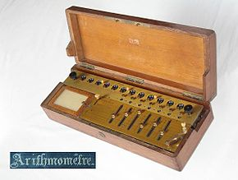
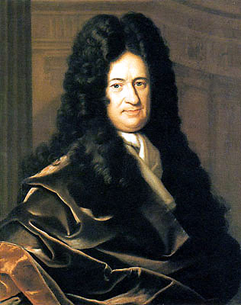
Kompjuteri I parë
Kompjuteri është një makinë llogaritëse e sofistikuar. Zanafillën e saj historia e makinave llogaritëse e ka kohë më parë. Si datë fillimi të shpikjes së kompjuterëve mund të përmendim vitin 1673. Në këtë vit matematikani i njohur Leibnic i shtyrë nga nevojat e atëhershme ushtarake arriti të ndërtojë një makinë të sofistikuar për atë kohë që u quajt arifmometër. Arifmometri ishte një makinë mekanike që bënte të mundur kryerjen e katër veprimeve bazë të matematikës dhe u përdor në shekullin XIX në fushën e artilerisë për llogaritjet balistike

Slide 3
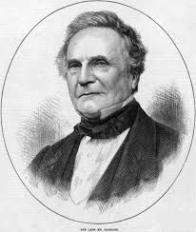
Charles Babbage.
Charles Babbage ishte krijuesi I pare I kompjuterit. Ai filloi të ndërtonte kompjuterin e parë rreth viteve 1822, dhe ai ndryshe u quajt Babai I kompjuterit.

Slide 4
Vitet e krijimeve te paisjeve kompjuterike
Do të duheshin shumë vite e përpjekje për t’ju afruar koncepteve të sotme të kompjuterit dhe për të ndërtuar një makinë të tillë elektronike si ajo që përdorim ne sot. Në faqet e mëposhtme do të shfaqen datat e krijimeve te këtyre paisjeve të cilat morën një zhvillim mjaft të shpejtë.

Slide 5
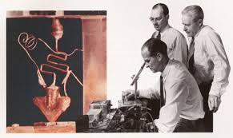
Viti 1949
Në këtë vit u shpik transistori I cili zëvendësonte llambat elektrike në dy drejtime.

Slide 6
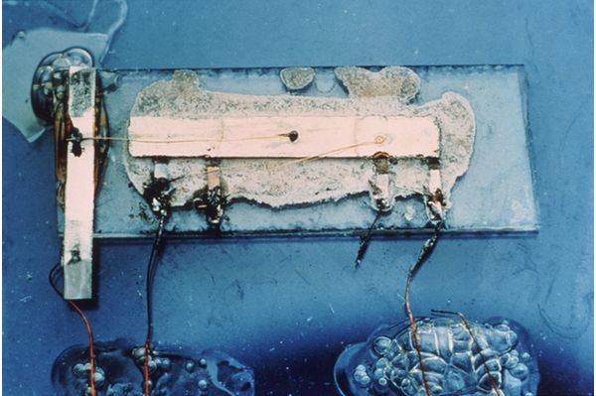
Viti 1960
Deri në këtë vit çdo transistor prodhohej e montohej në skemën elektronike më vete. Kjo kërkonte një punë të madhe. Në këtë vit u shpikën skemat integrale që lehtësuan prodhimin e kompjuterëve

Slide 7
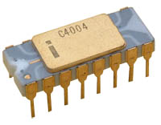
Viti 1970
Viti 1970 shënon datën në të cilën inxhinieri Hoff po i firmës INTEL ndërtoi një skemë të integruar e cila për nga vetitë i ngjante trurit (CPU) të kompjuterëve të mëdhenj. Ky ishte procesori i parë me emrin INTEL-4004

Slide 8
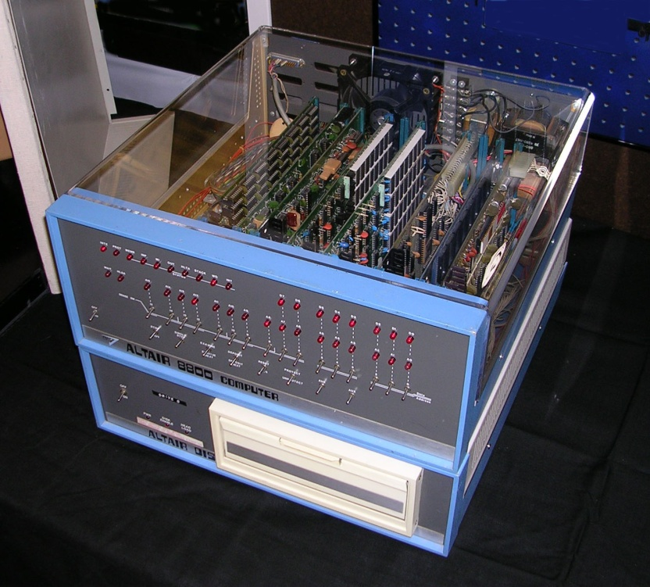
Viti ‘75
Ky vit nxori në treg kompjuterin e parë komercial Altair 8800, me procesor INTEL-8080, i cili kushtonte rreth 5000 $ pa ekran dhe pa tastierë, me memorie 256 Kb.

Slide 9
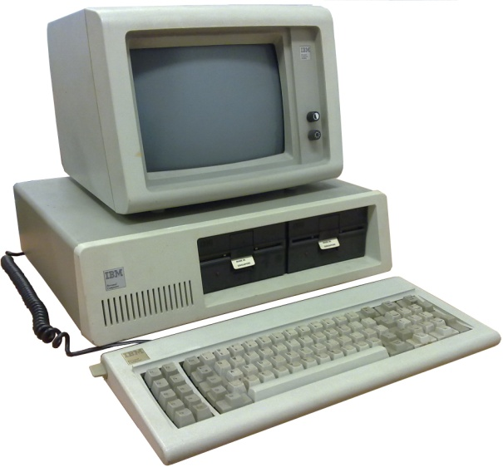
Viti 1981
Në këtë vit Doli ne treg IBM PC (PC-Personal Computer) i parë. Falë lirisë që i dha kjo firme departamentit të PC për të punuar me blloqe të firmave e prodhimeve të tjera. Një faktor tjetër që ndihmoi në zhvillimin e shpejtë të kompjuterëve IBM PC ishte mungesa e sekretit dhe mënyra e ndërtimit të tyre.

Slide 10
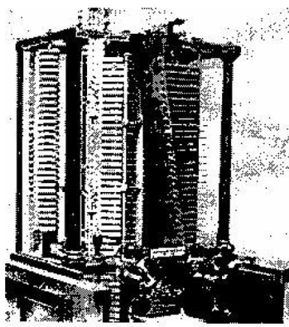
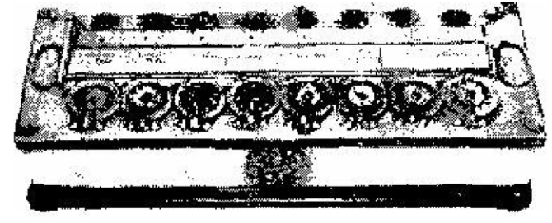
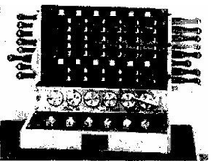
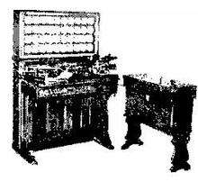
Makina WilhelmSchickard-it Makina Holeritit
Makina e Babbage Paskalina e Blez Paskal

Slide 11
Gjeneratat e kompjutereve
Teknika kompjuterike gjatë 50' viteve të fundit përshkon disa faza të zhvillimit në kuptimin e elementeve të ndryshme për konstruktimin e kompjuterëve elektronik. Këto faza paraqesin të ashtëquajturat gjenerata të kompjuterëve. Faqet qe do vijonë na njohin ne me keto gjenerata.

Slide 12
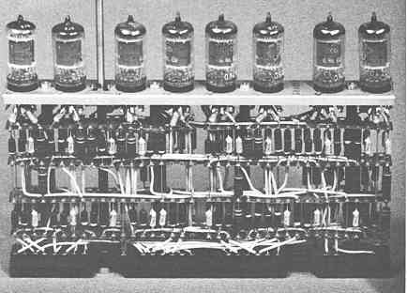
Gjenerata e pare
Viti: 1946-1958
Zbulimi: Tubat elektronik

Slide 13
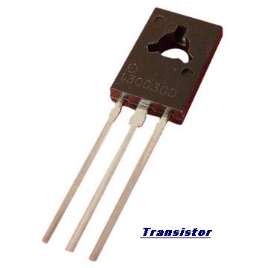
Gjenerata e dyte
Viti: 1959-1963
Zbulimi: Tranzistorët

Slide 14
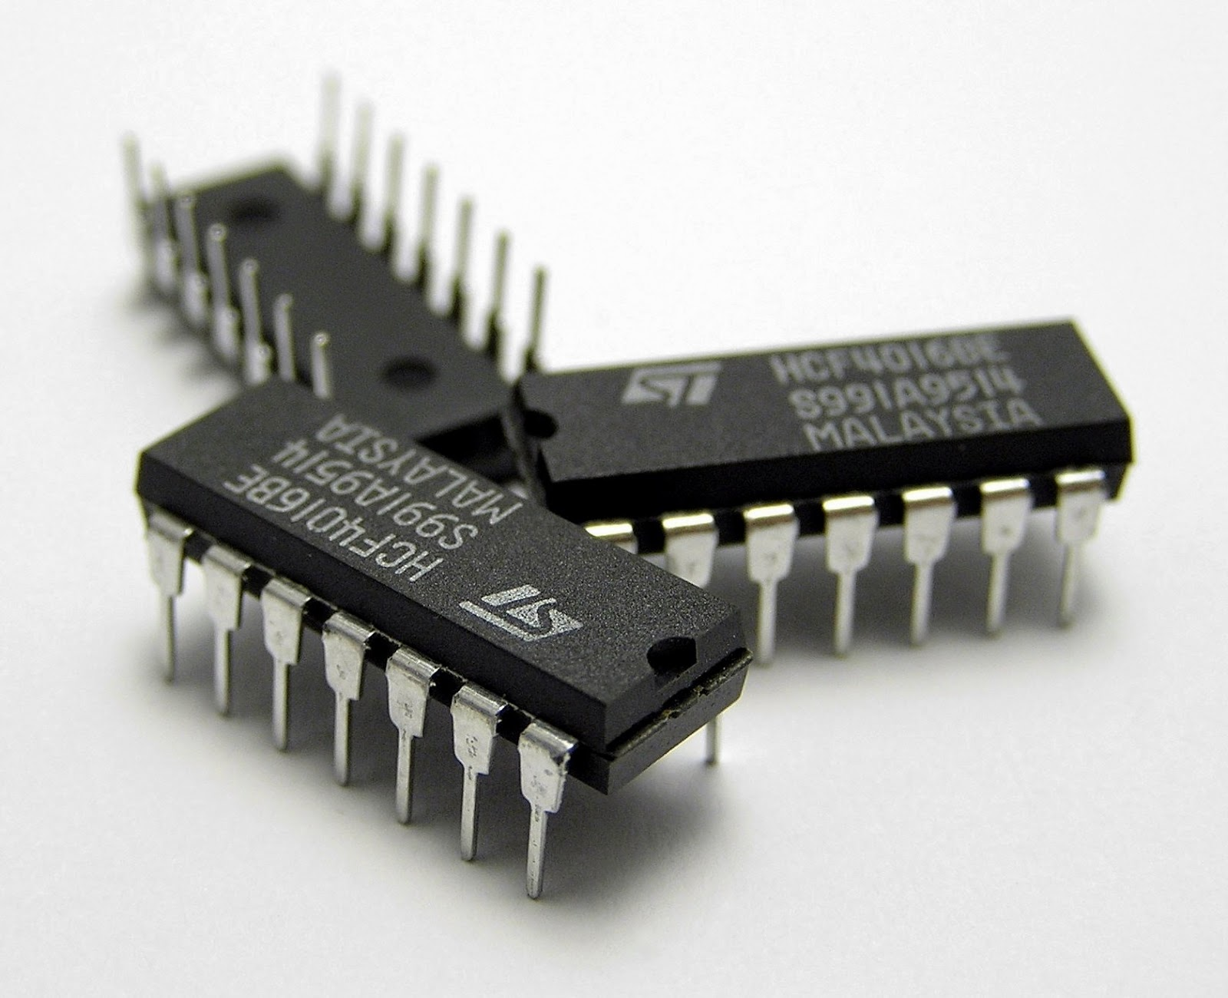
Gjenerata e trete
Viti: 1964-1970
Zbulimi: Qarqe të integruara

Slide 15
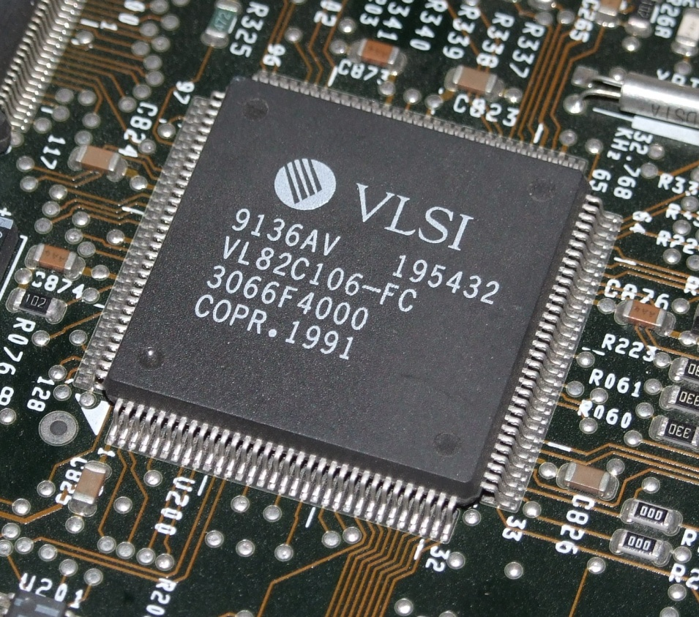
Gjenerata e katert
Viti: 1971-1989
Zbulimi VLSI

Slide 16
Diferenca midis kompjuterit te pare dhe atij te sotem
Duke shikuar fotot te cilat do shfaqen me poshte shikojme se sa shume ka evoluar kompjuteri. Kompjuteri ishte nje paisje me permasa sa te nje dhome , dhe nese e krahasojme me kompjuterin e sotem veme re ndryshime te medha. Kompjuterat e sotem jane me te vegjel te cilet mund te merren me vete edhe gjate udhetimeve dhe kane pamje dhe mekanizem me te mire. Ne faqet pasardhese do shikojme kompjuterat e pare dhe krijuesit e tyre.

Slide 17
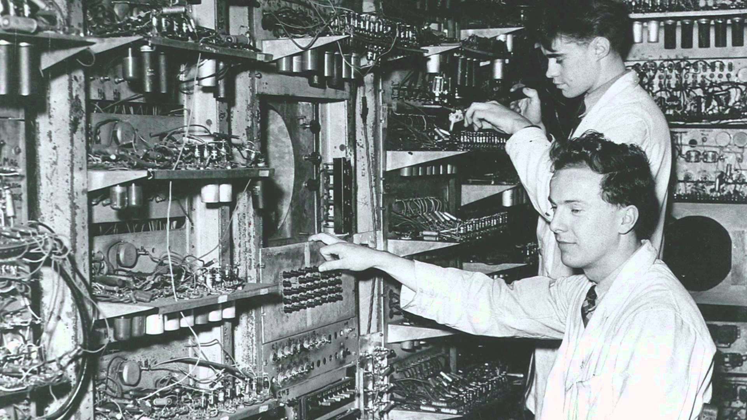

Slide 18
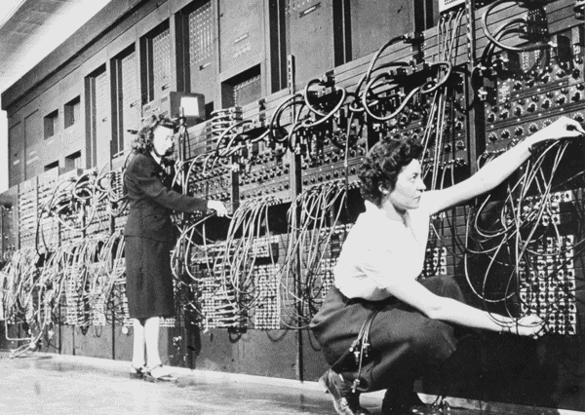

Slide 19
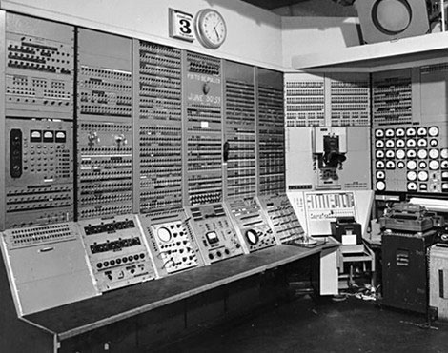

Slide 20
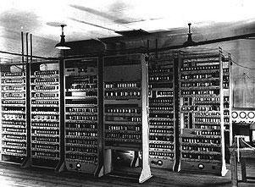

Slide 21
Kompjuteri ne jeten tone.
Kompjuteri eshte nje pjese e pandashme e rutines sone te perditshme. Kjo paisje u krijua per te lehtesuar ushtrimet matematikore(mbledhje,zbritje,shumezim,pjesetim etj) dhe nuk u mendua se do evulonte ne kete menyre dhe do behej nje pjese mjaft e rendesishme per ne.
Kompjuteri tani nuk perdoret vetem per te kryer keto veprime por edhe per zbavitje si muzike, video, lojera etj.
Fale krijimtarise se krijueseve te medhenj, kompjuteri eshte nje menyre zbavitese per te kaluar kohen. Cka eshte edhe me zbavitese jane “website-t” e ndryshme te cilat na ndihmojne gjithashtu te mbledhim informacione te reja etj.

Slide 22
PUNUAN
-Romina Kodra
-Amela Planaj
-Fatbardha Kasemi
-Kristian Begeja
-Blerta Hutaj

